Slide 1
Влияние многофазной фильтрации на рост и раскрытие трещины автоГРП
Студент: Еникеева А.А., группа 5040103/10401 Научный руководитель: Калинин С.А., доцент ВШТМиМФ, к.т.н.

Slide 2
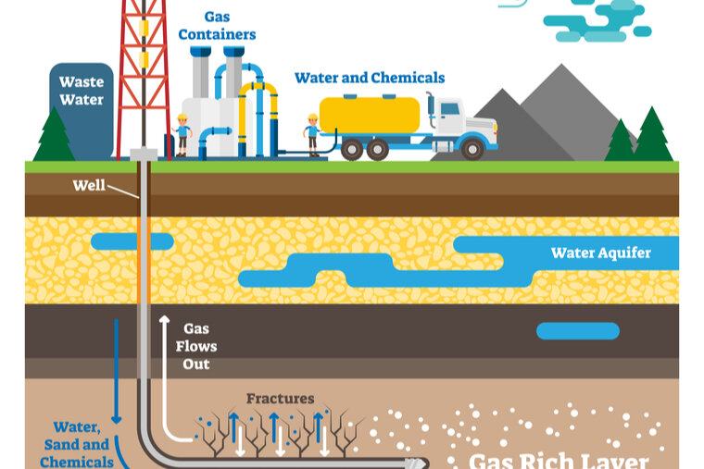
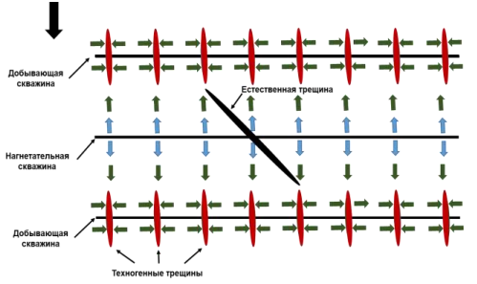
ВВЕДЕНИЕ
Эффект авто-ГРП возникает в следствии перевода скважин на поддержание пластового давления (постоянную закачка жидкости в пласт в течение относительно длительного времени).
Во время закачки жидкости растет пластовое давление, что в последствие вызывает инициацию естественных трещин или рост трещин, полученных после проведения гидроразрыва пласта (метод увеличения нефтеотдачи).

Slide 3
Актуальность
Негативные следствия наличия трещин автоГРП
Факторы, влияющие на рост и раскрытие трещин автоГРП
Объем закачиваемой жидкости в единицу времени
Состав закачиваемой смести и ее температура
Фильтрация флюида в пласте
Кольматация
Преждевременное обводнение добывающих скважин
Прорыв воды в верхние и нижние горизонты

Slide 4
Цели и задачи
Цель:
Провести исследование для оценки влияния многофазности на рост и развитие трещины автоГРП, провести сравнение результатов с учетом многофазной и однофазной фильтраций
Задачи:
Разработка методики исследования влияния многофазной фильтрации на раскрытие и рост трещины автоГРП
1
2
Реализация модели на языке программирования Python
3
Разработка необходимых модулей для пост-пре-обработки данных
4
Проведение расчетов и анализ результатов

Slide 5
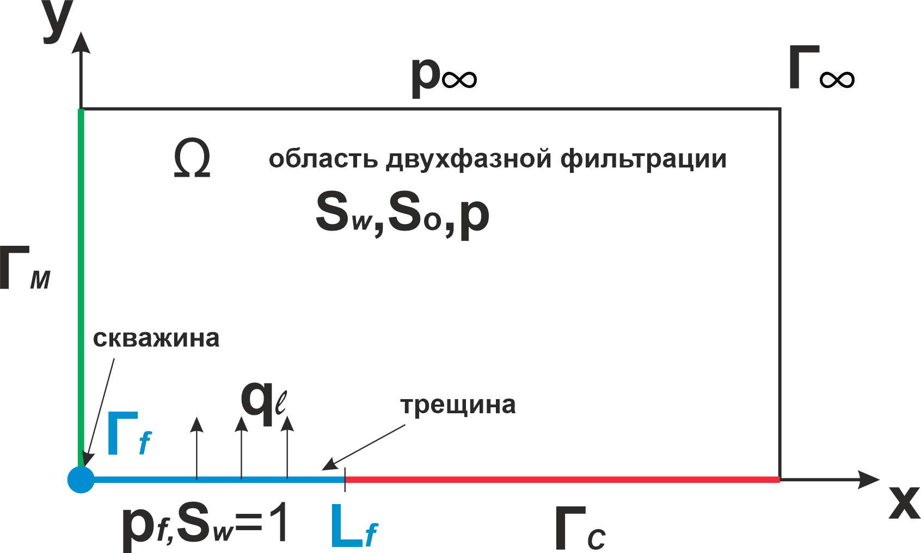
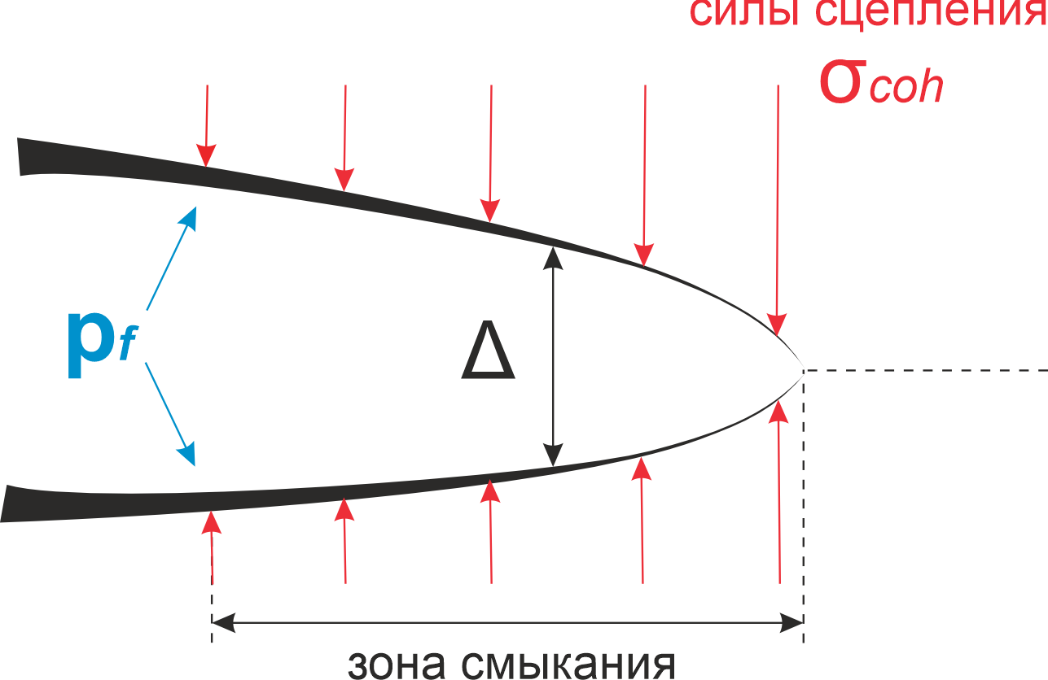
Математическая постановка задачи моделирования трещины автогрп
поскольку толщина пласта намного меньше его горизонтальной протяженности, то задачу можно считать плоской, а область течения — симметричной; трещина - прямая линия (разрез), расположенная вдоль оси 𝑂𝑥, ось 𝑂𝑦 направлена вдоль минимальных напряжений;
течение в скважине не моделируется, скважина задается точечным источником постоянной интенсивности 𝑄 и рассматривается режим доминирующих утечек;
пренебрегаем силой тяжести и изменением температуры (𝑇 = const);
вода в пласт поступает только из трещины (скважина связана с пластом только посредством трещины), других источников (нагнетательных скважин) и стоков (добывающих скважин) нет:
деформациями резервуара при моделировании фильтрации пренебрегаем, т.е. поровое давление оказывает влияние на напряженно- деформированное состояние (НДС) резервуара, но НДС не влияет на изменение порового давления;

Slide 6
Алгоритм решения
Варианты решения задачи:
Модуль для решения задач трещин автоГРП в Tnavigator
Численное решение внутри одного симулятора FreeFEM++
N итераций
Расчет фильтрации в TNavigator
Выгрузка значений давления в каждой ячейке прямоугольной сетки гидродинамической модели
Наложение полученного поля давления на треугольную сетку FreeFem++
Получение новой длины трещины и ее передача в TNavigator
Расчет механики трещины автоГРП с учетом многофазной фильтрации

Slide 7
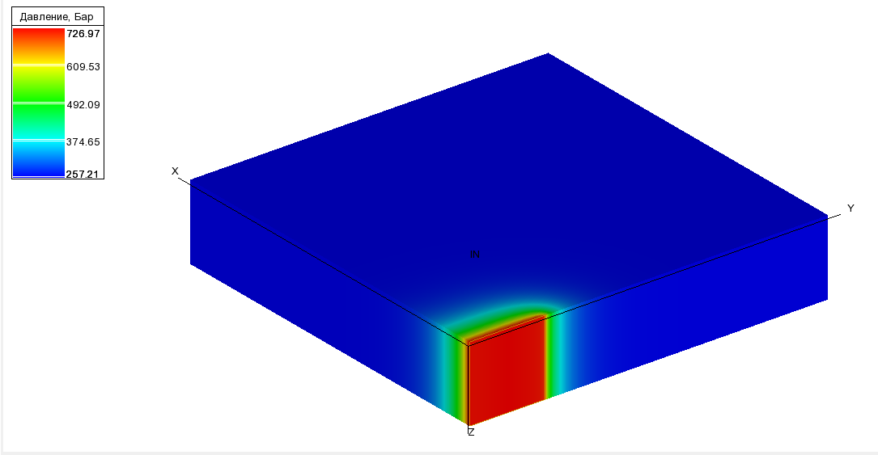
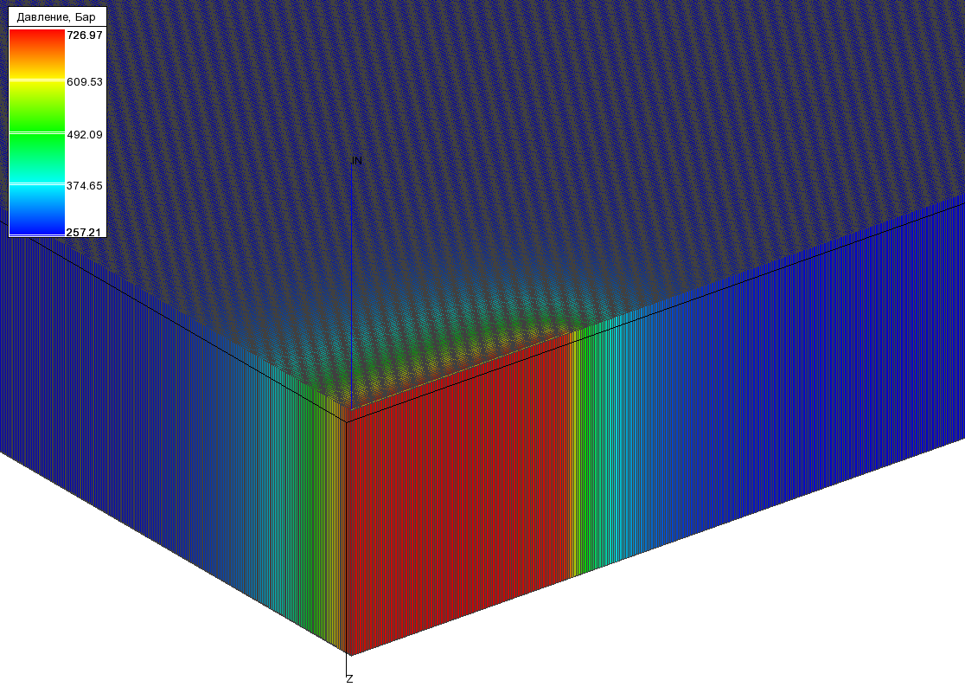
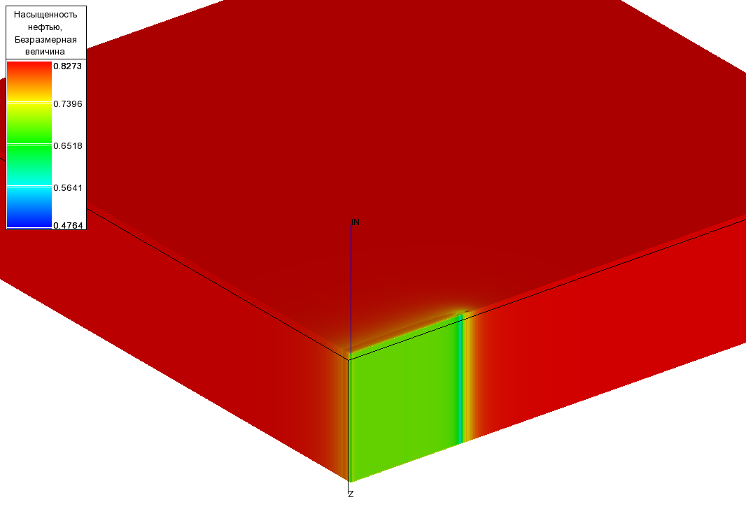
Гидродинамическая модель в “Tnavigator”
Параметры модели
Размеры модели(кол-во ячеек): 500*500*1
Размеры модели(ячейка в м):1*1*15
Параметры пласта:
Опорное давление, бар: 256.6
Сжимаемость породы, 1/бар: 0.5е-5
Глубина залежи, м: 2600
Проницаемость, мД: 3, 3, 1
Пористость, д.ед: 0.17
Расход, м3/сут: 100
Параметры фаз:
Давление насыщения, бар: 159.9
Объемный коэффициент по нефти: 1.04467
Объемный коэффициент по воде: 1.03498
Вязкость воды, сПз: 1
Вязкость нефти, сПз: 2.70748
Плотность воды, кг/м3: 1000
Плотность нефти, кг/м3: 860
Относительные фазовые проницаемости определены по корелляции Кори
Параметры трещины:
Трещина моделируется как продолжение скважины
Трещина бесконечной проводимости
Исходная длина трещины, м: 100
Исходное раскрытие трещины, мм: 1

Slide 8
Уравнения для расчета гидродинамики с учетом многофазной и однофазной фильтрации
Уравнение фильтрации для двух фаз – вода/нефть Неизвестные: давление нефти и насыщенность водой
Данную формулировку необходимо привести к виду классических дифференциальных уравнений в частных производных
Производная произведения равна:
Вводим сжимаемость и складываем первые два уравнения:

Slide 9
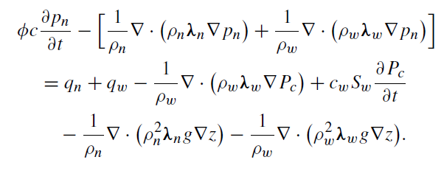
В уравнении присутствуют оба давления, поэтому с помощью функции капиллярного давления можно оставить только одно неизвестное давление для нефти и получить уравнение, похожее на уравнение в частных производных параболического типа.
Уравнение для давления
Уравнение гиперболического типа для несжимаемой жидкости
Уравнение переноса

Slide 10
Вводим подвижности, функцию фракционного потка и закон Дарси
Закон Дарси
Уравнение для насыщенности
Функция фракционного потока
$$f_{w}=\frac{λ_{w}}{λ_{n}+λ_{w}}$$
Уравнение гиперболического типа для несжимаемой жидкости
Уравнение переноса

Slide 11
Уравнения для решения пороупругой задачи

Slide 12
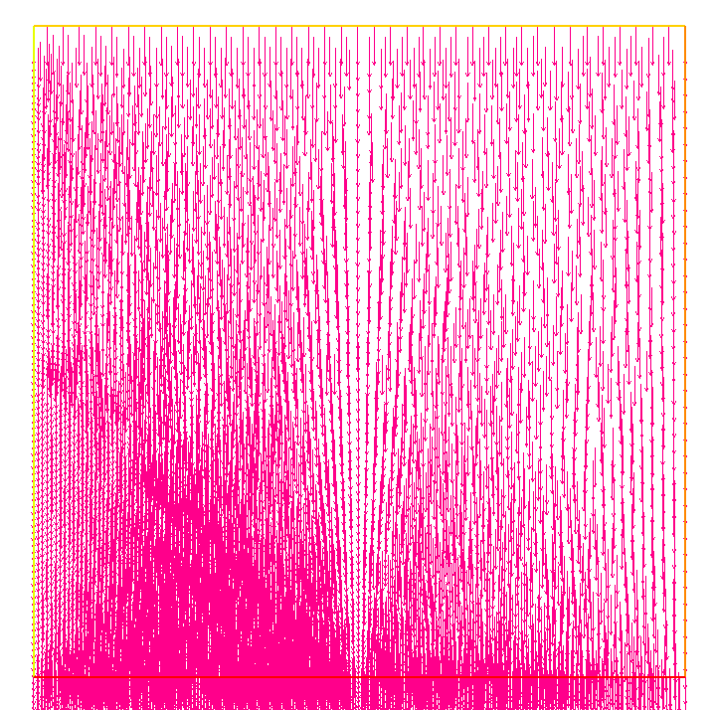

Slide 13
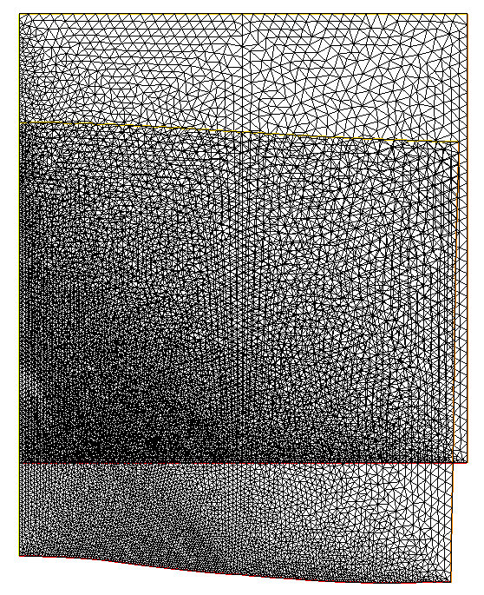
Численное решение

Slide 14
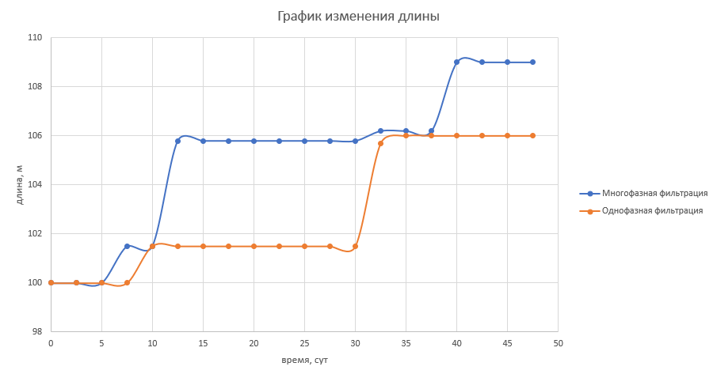
График изменения длины трещины при многофазной и однофазной фильтрации

Slide 15
Заключение
По результатам решения задачи, влияние многофазной фильтрации на рост трещины автоГРП действительно существененно.
В данной работе было проведено исследование влияния многофазной фильтрации на рост и раскрытие трещины автоГРП.
Был создан алгоритм совмещения гидродинамики и геомеханики в один расчетный цикл.
Разработаны необходимые дополнительные модули для пре и пост обработки данных.
И был прведен анализ результатов.
При расчетах, связанных с таким типом трещин необходимо учитывать многофазность систем, учитывать их составляющие.

Slide 16
СПАСИБО
Еникеева Арина
arina.enikeeva@yandex.ru
89603762122

Slide 17
Уравнение фильтрации
Уравнение фильтрации возникает при объединении уравнения неразрывности и закона Дарси для скорости течения в пористой среде
Уравнение неразрывности определяет баланс втекающего и вытекающего флюида, закон Дарси, в свою очередь, связывает скорости флюида с градиентом потенциала и свойствами среды.
Закон Дарси
Уравнение неразрывности

Slide 18
Формула Итона
v – коэффициент Пуассона, Н – мощность пласта

